Slide 1


安全帽佩戴检测

Slide 2
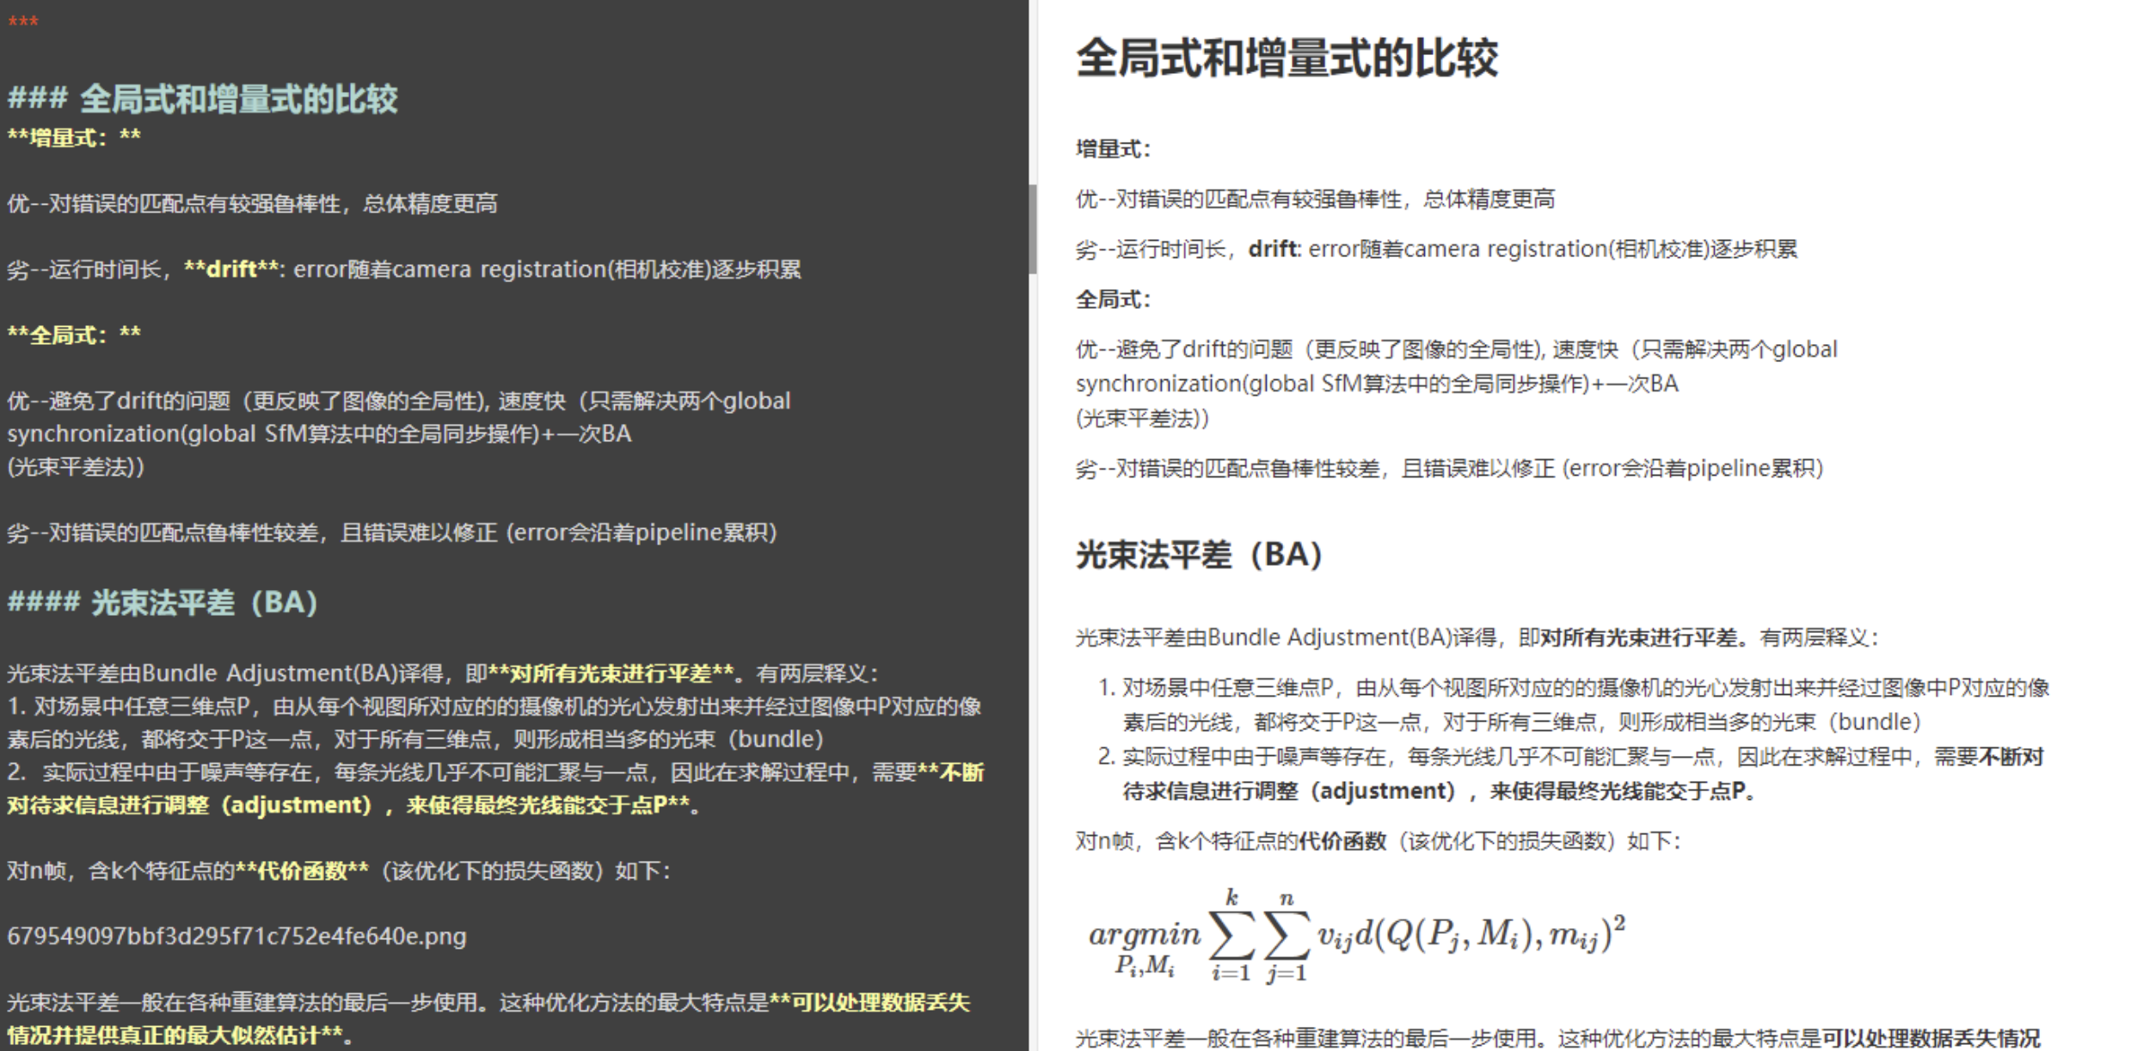
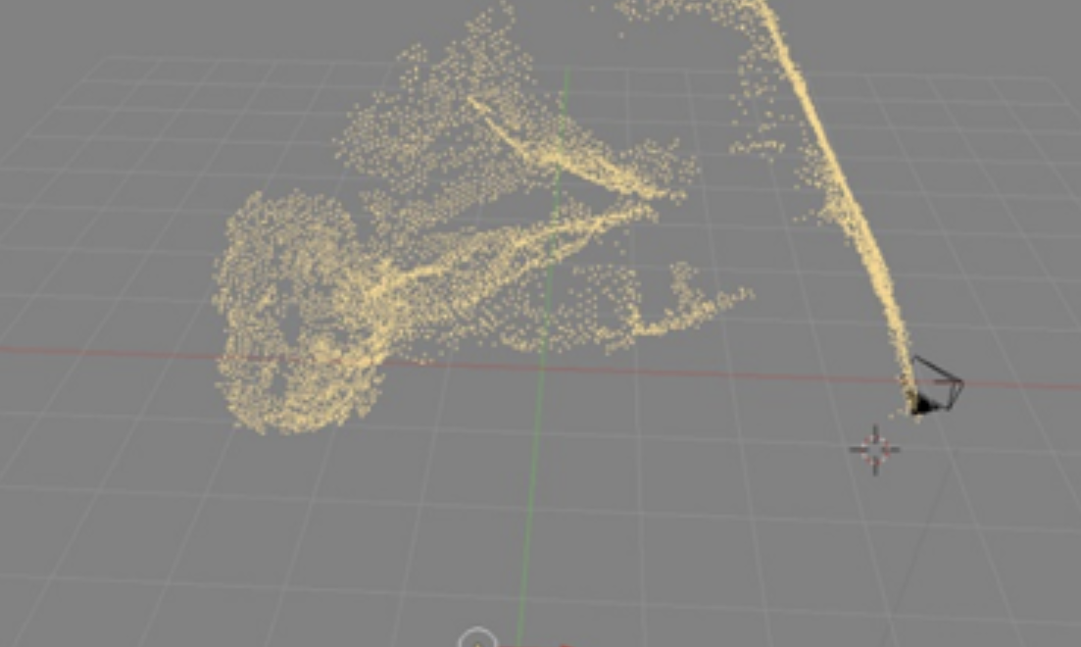
SfM

Slide 3
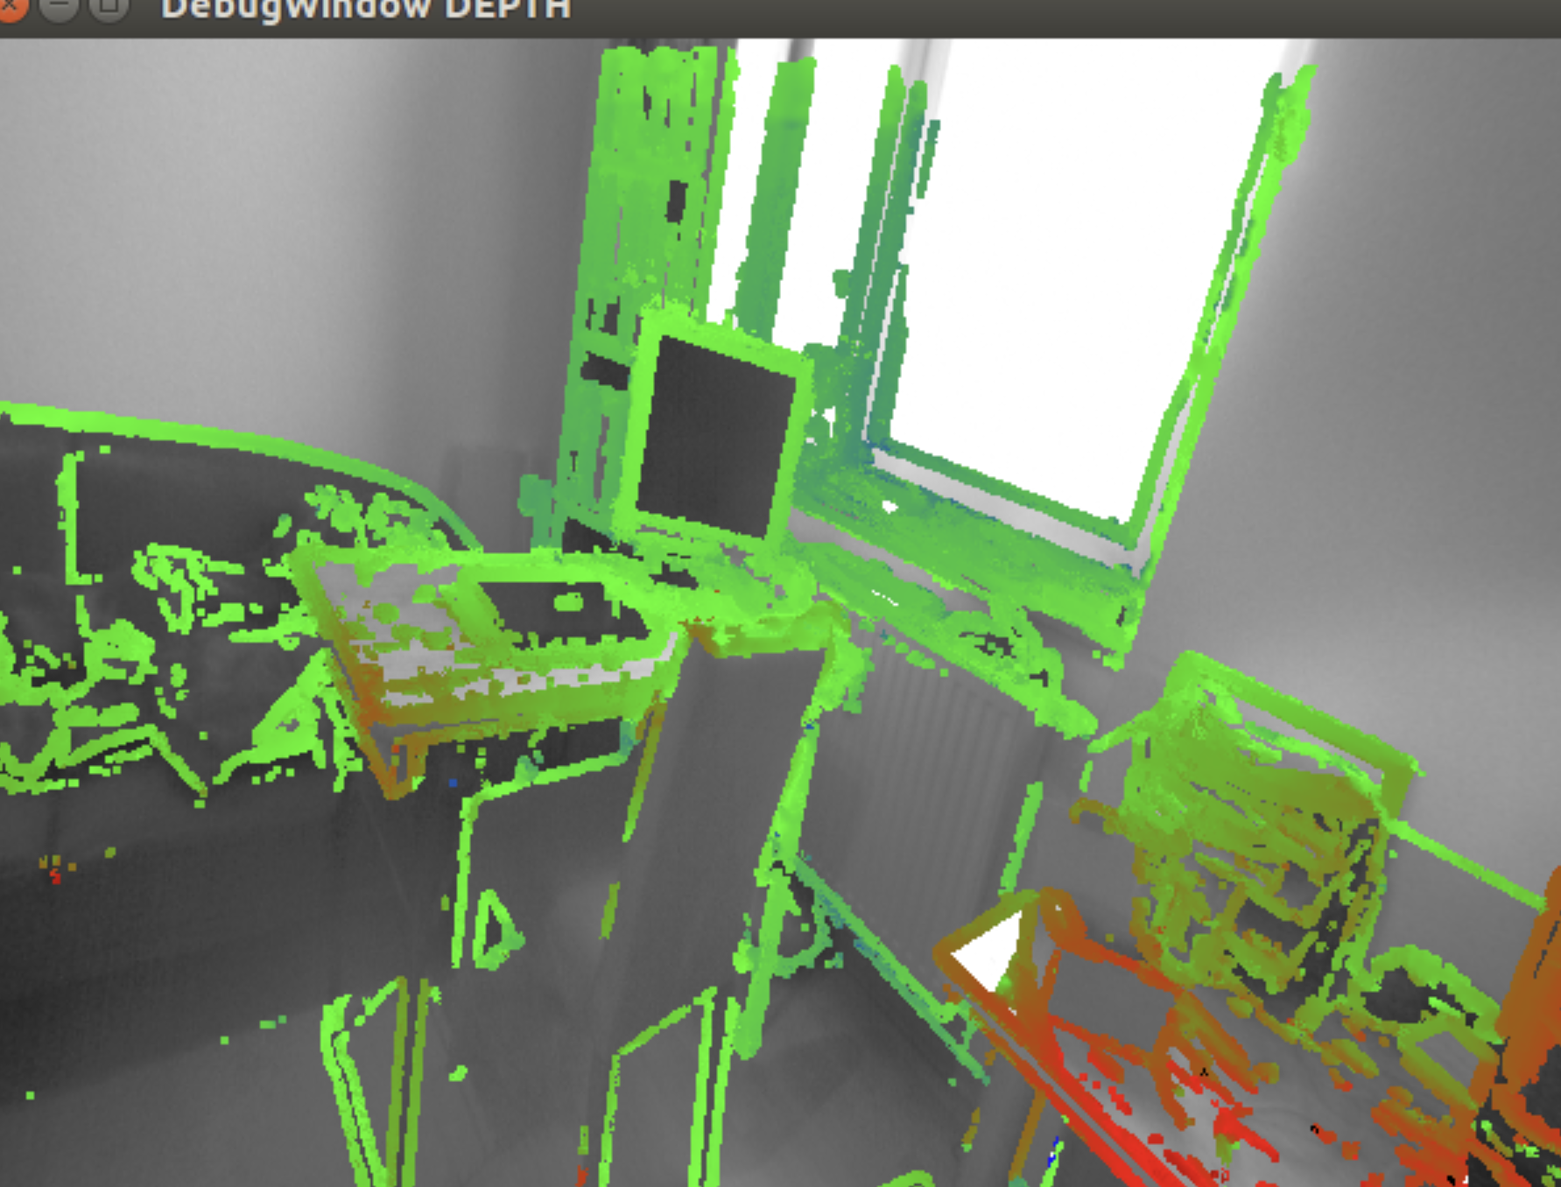
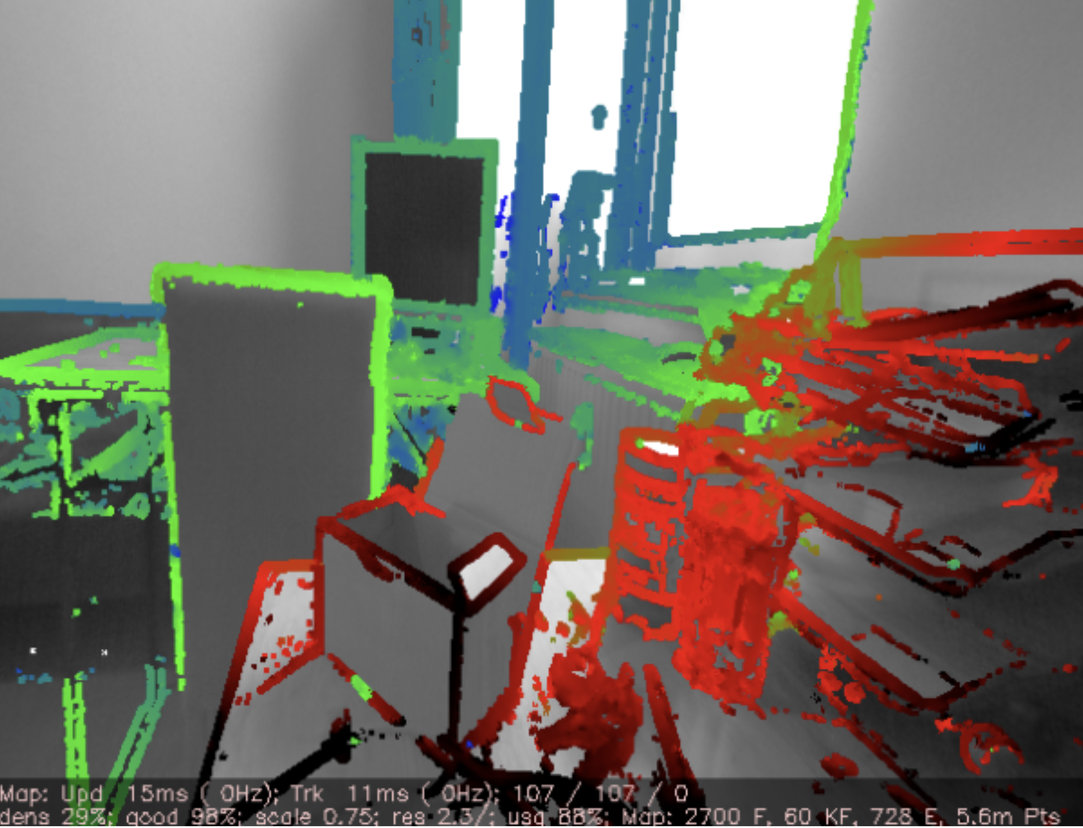
SLAM

Slide 4
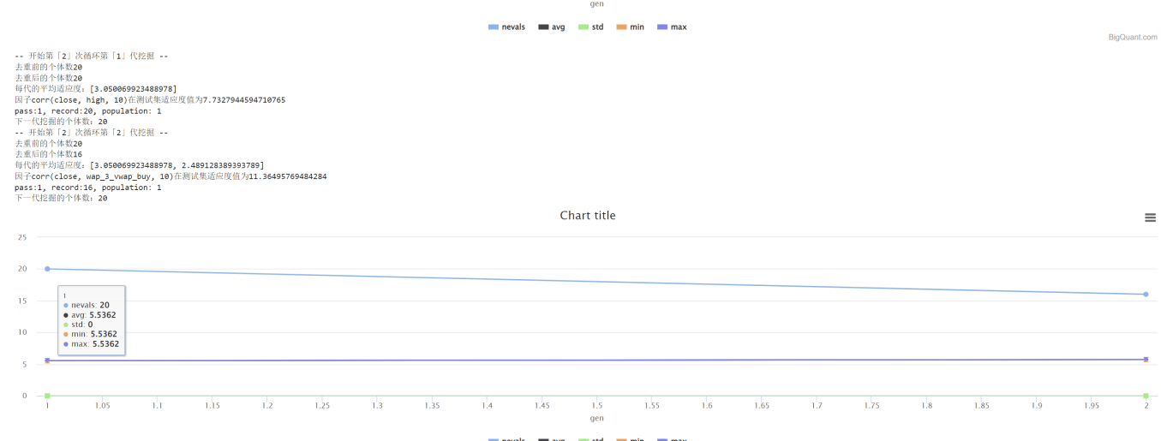
遗传算法量价因子挖掘

Slide 5
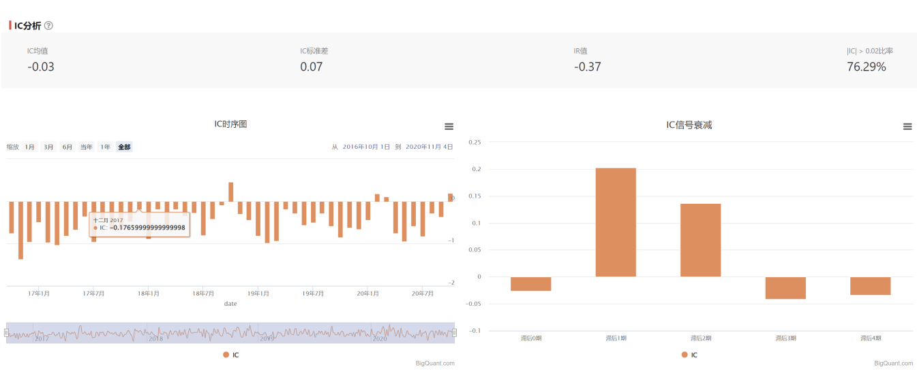

Slide 6
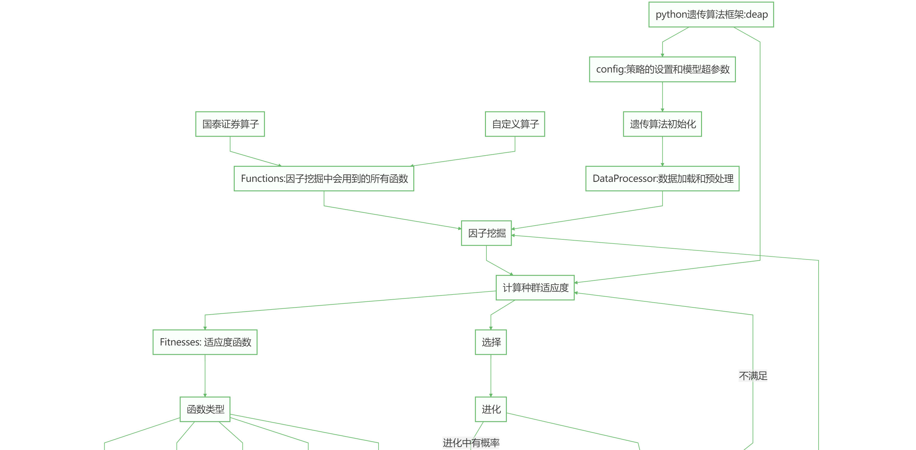
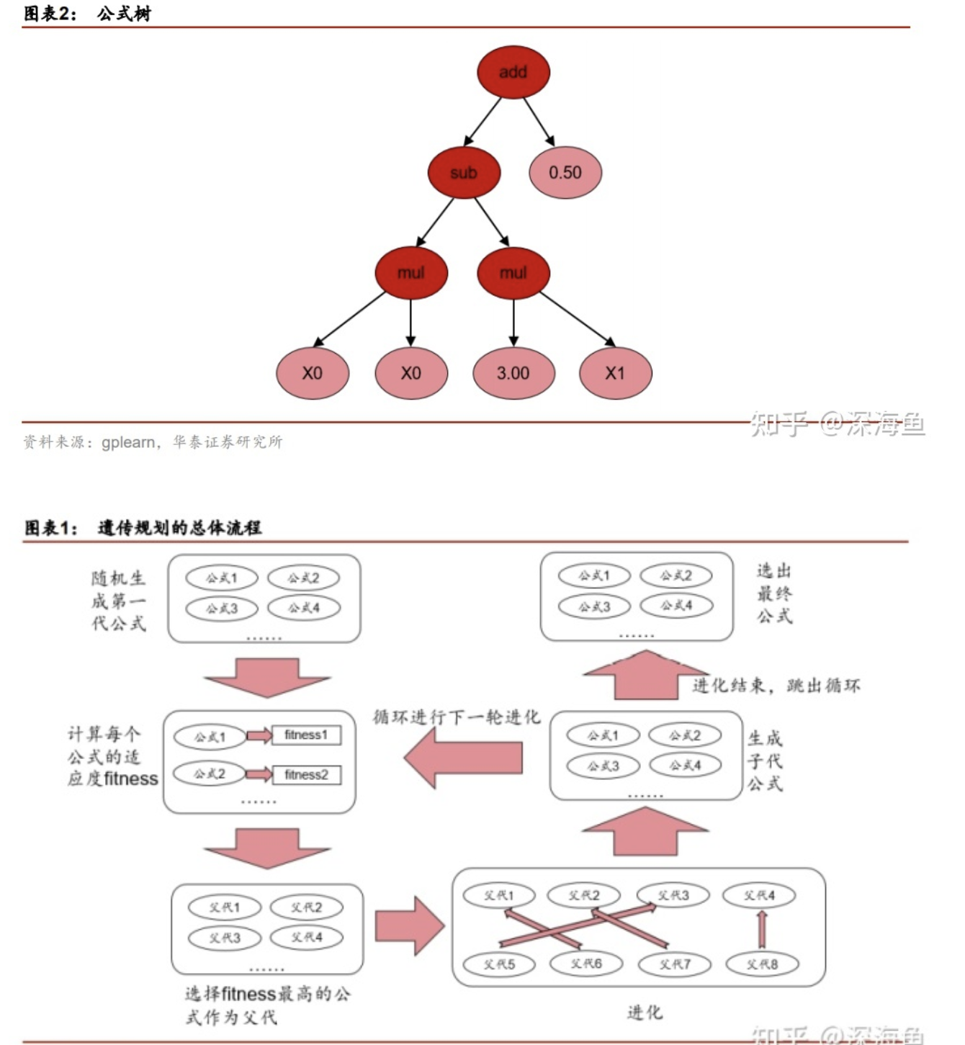
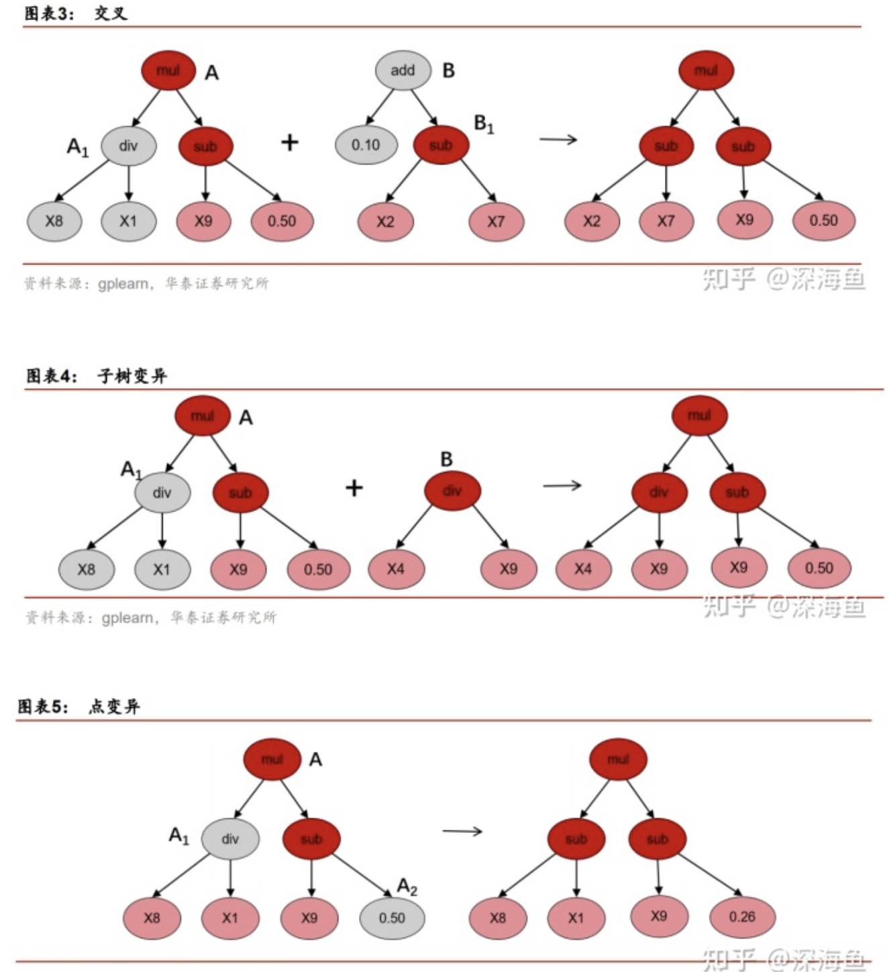
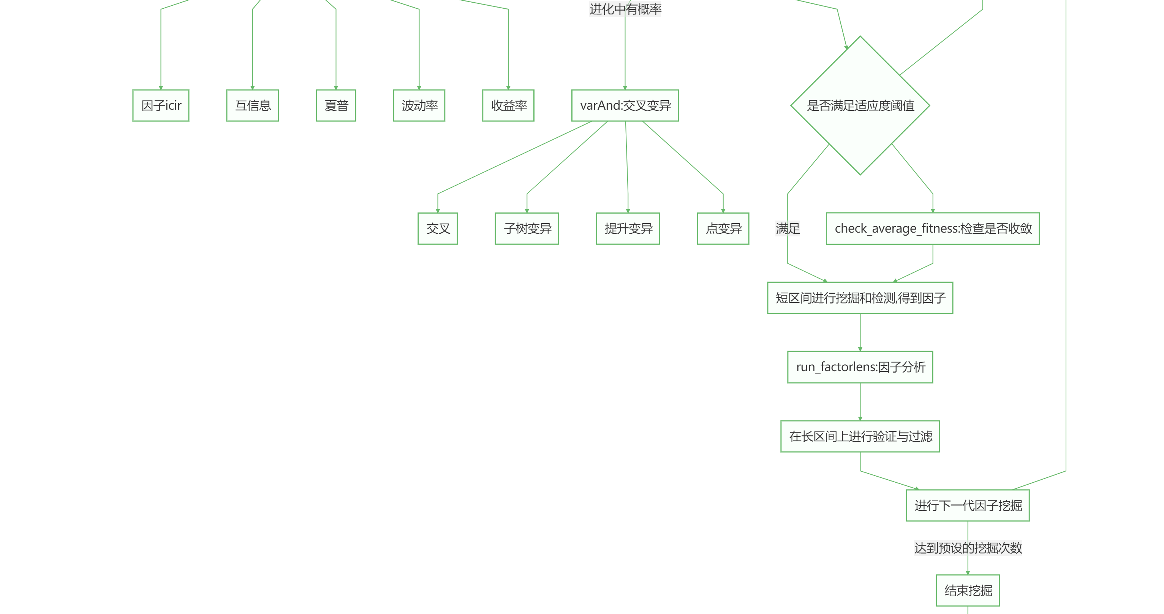
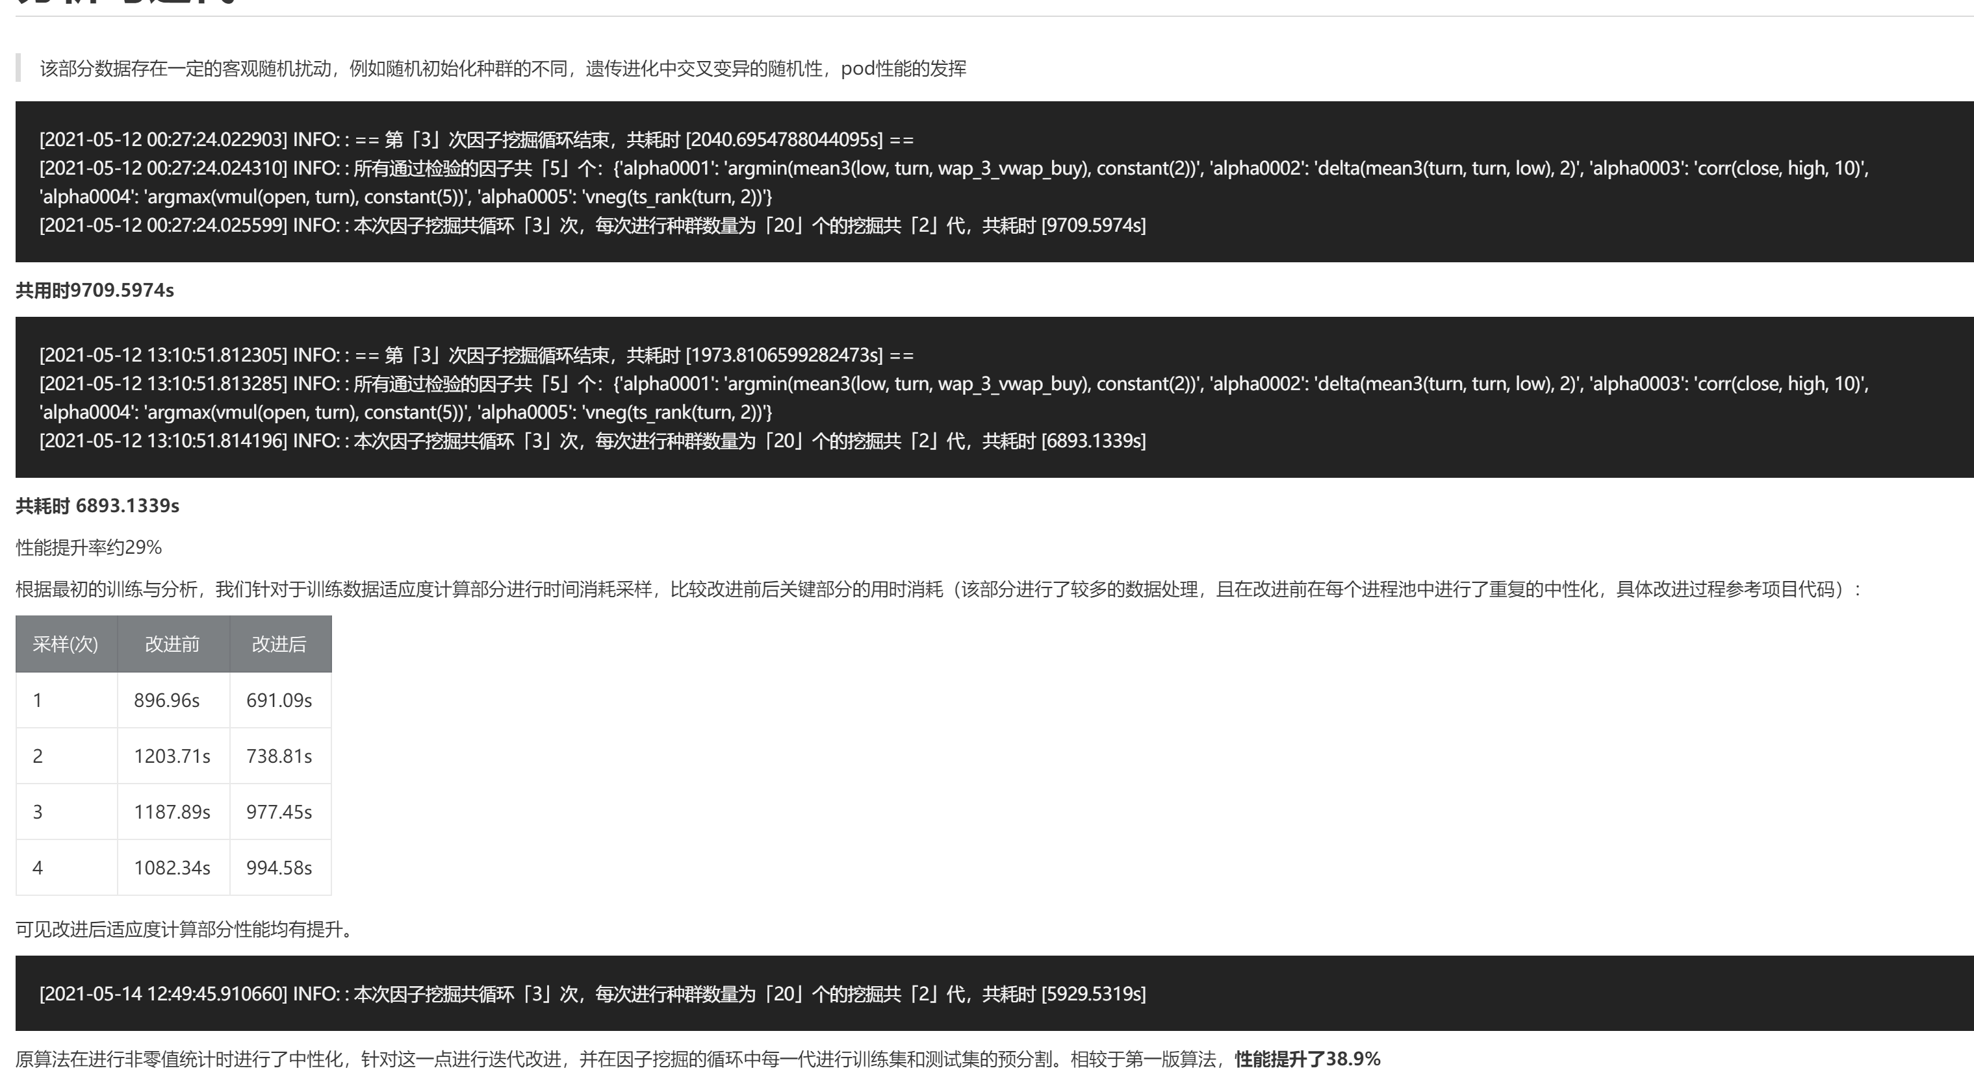

Slide 7
一些GP挖掘因子的个人总结
在因子分析的过程中，通常可以看出，初代公式是随机生成的，平均长度较长，平均适应度很低。子代公式平均长度减小，平均适应度明显提升。随着代数增加GP模型产出因子通常具有更小的长度和更高的适应度，最终达到收敛。而每一代因子中质量较好的会被保存下来。
理论上在不限算力和迭代次数的情况下，GP可以求解出解空间内的全局最优解，而常见的最优化算法，诸如lm方法，梯度下降法（这两者通常用于机器学习模型的参数寻优），往往会容易陷入局部最优。
GP属于元启发式策略（metaheuristic），形式上有一定的随机搜索性质（比如bfs，dfs）。元启发式策略通常灵感源于自然界一些随机现象，比如典型的模拟退火，蚁群优化，其核心是解的组合与迭代生成。而启发式策略会受到收敛速度慢的局限，因此GP通常用来解决NP-C问题（多项式时间可行问题）。
GP的通用性不如其他算法，常依赖于特定问题需要进行形式的改变。所以编程实现难度较大。
GP的经验参数较多，如交叉率和变异率，种群规模与子代代数等等。这些经验参数的SOTA不具有一般性，更依赖于算法工程师对不同问题下的调优经验。
初始种群规模会较大地影响遗传算法的计算效率。同时在因子挖掘过程的子群迭代中，为了优化计算效率，通常要确定退出机制，如设定迭代次数上限，避免同样的因子在迭代中被重复挖掘出来。
GP相关的研报和论文通常围绕着量价信息的挖掘和量价因子的构建展开。主要思路是构建好公式树（因子表达式的语法树（下图给出一个因子语法树的范例，相当于"X0^2-3X1+0.5"，这里的X是量价因子），因此也有用rust这种可以编写parser语言来构建遗传算法的AST（抽象语法树），自底向上加速GP的进化计算过程）然后将随机的因子（random_state随机数种子生成）作为遗传算法中的初代种群，利用评价函数对种群适应度进行打分（fitting score），逐代过滤出优秀的因子。因此许多机构将GP应用在传统的多因子模型策略中来挖掘潜在的量价信息，再人为去筛选GP筛选出来的优秀因子，减少wq模式中消耗的人工资源。
长短区间：短区间用于挖掘因子和打分（过滤score低的因子），长区间则仅仅用于打分验证，而不进行因子挖掘。这里主要是体现两个作用：1，减少不必要的重复挖掘。短周期通常选择近期数据，因为长周期上挖掘的因子可能失效（如十年前数据中挖掘出来的因子很可能不适用于现在的市场）2，获取因子在长周期回测上的信任。
在验证上传统的K-fold不适用（可能存在未来函数问题），所以为了规避这一点，在交叉验证上应该采用“时序交叉验证”，即考虑时间在内的一个K-fold变式。
deap框架可以减少算法构建工程难度，不过通常需要进行一些改进，同时该框架牺牲了一定的计算效率。
参考国泰证券的研报，在实际应用中，数据处理会消耗较多的计算时间，主要体现在因子的(行业)中性化上，而且每一次增加新的因子则需要重复一次“去极值、标准化、中性化”，而这一部分在因子挖掘中很难以避免。所以在工程实现上应当着重提升效率。
适应度的选取建议：因子互信息和多头超额收益（选股）、收益率、夏普比（CTA信号）、RankIC等等。
关于Gap：通常GP模型会加入基于gap（代沟）的改进，或者类似gap的思想。在因子挖掘中其体现在一个可以每一代保留前n%的当代种群来作为父母进行下一代的遗传。
在实现中如使用多进程并行加速，需要注意在进程池前加入数据处理代码段，避免在进程池中进行重复的数据处理。（如加入一个新的因子列需要进行中性化等操作，不合理的代码结构可能导致在多个进程中重复处理）

Slide 8
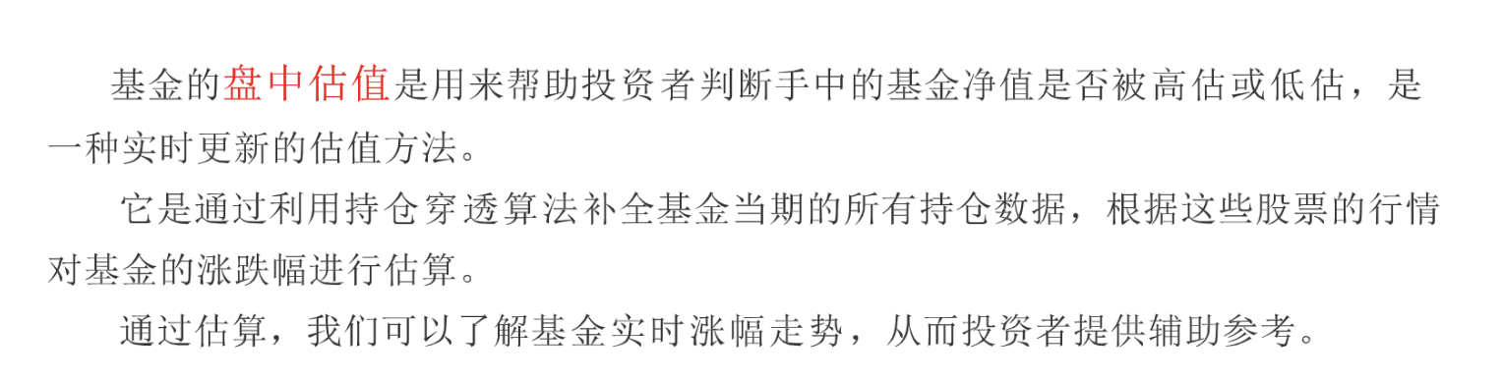
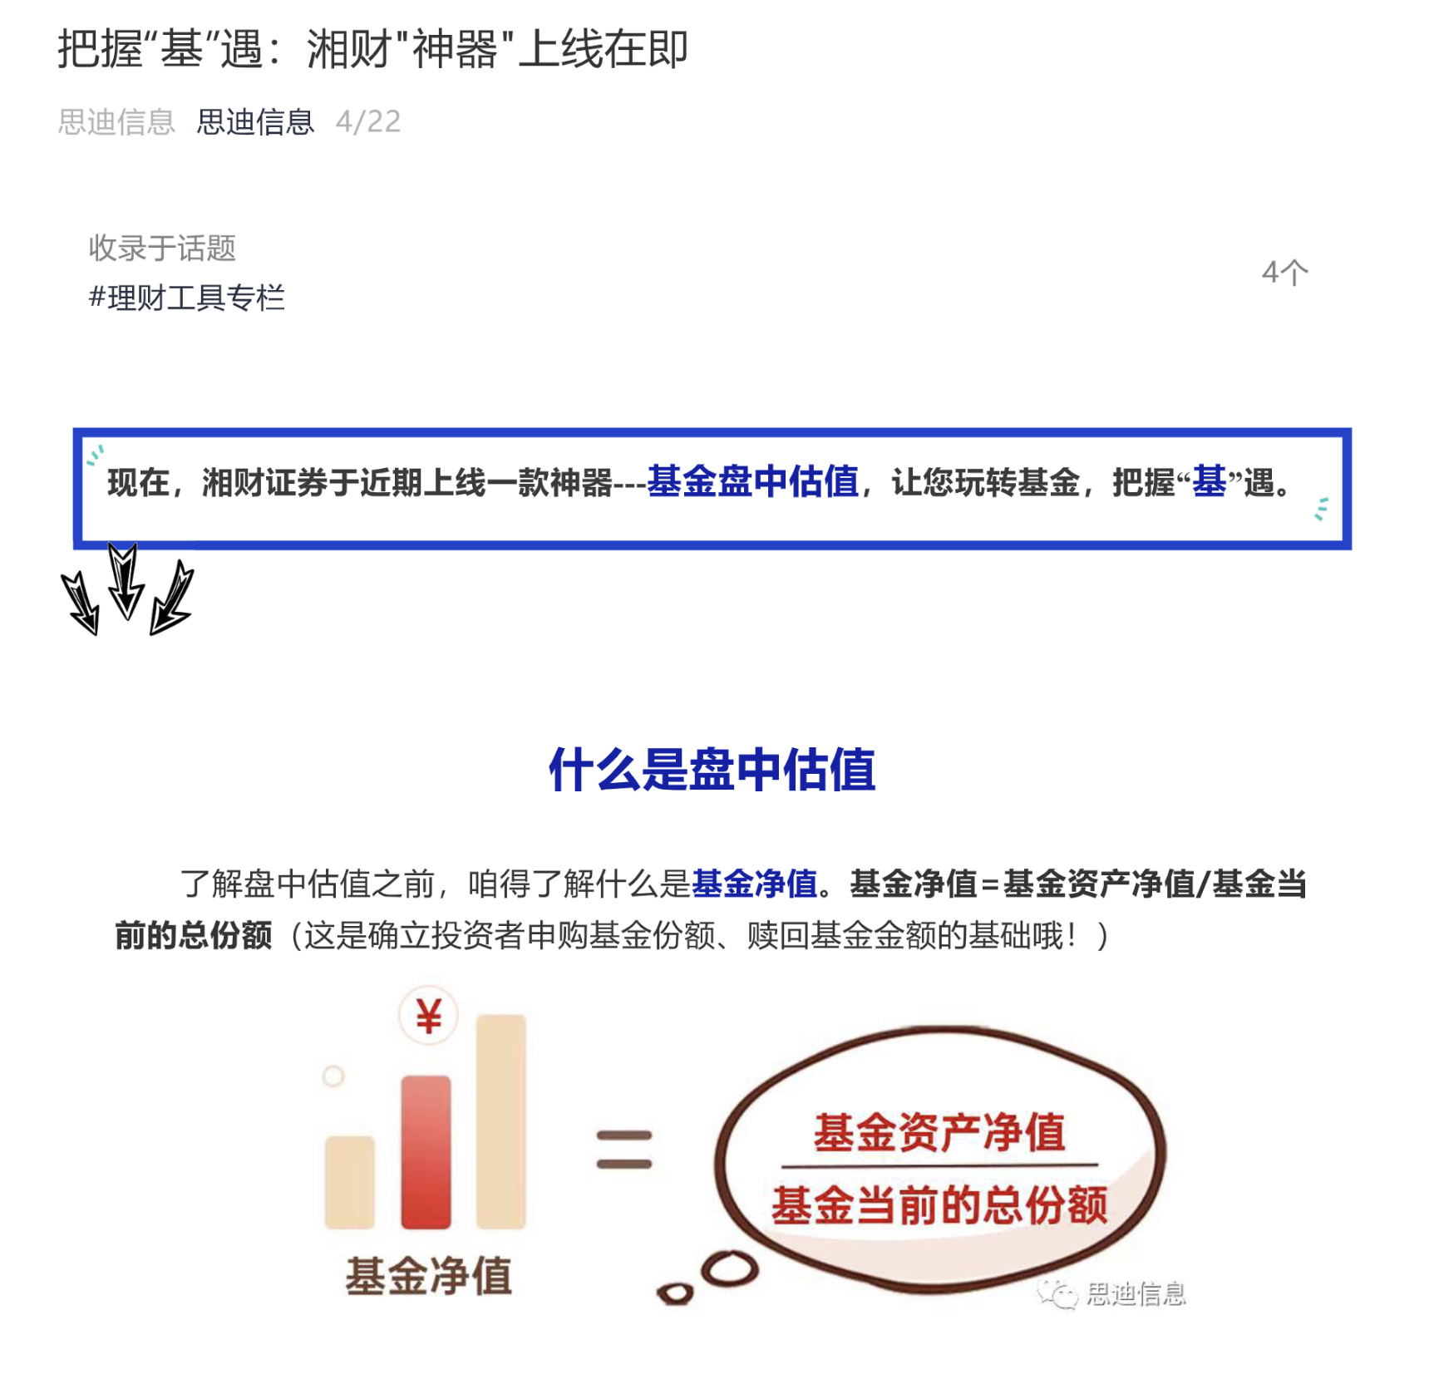
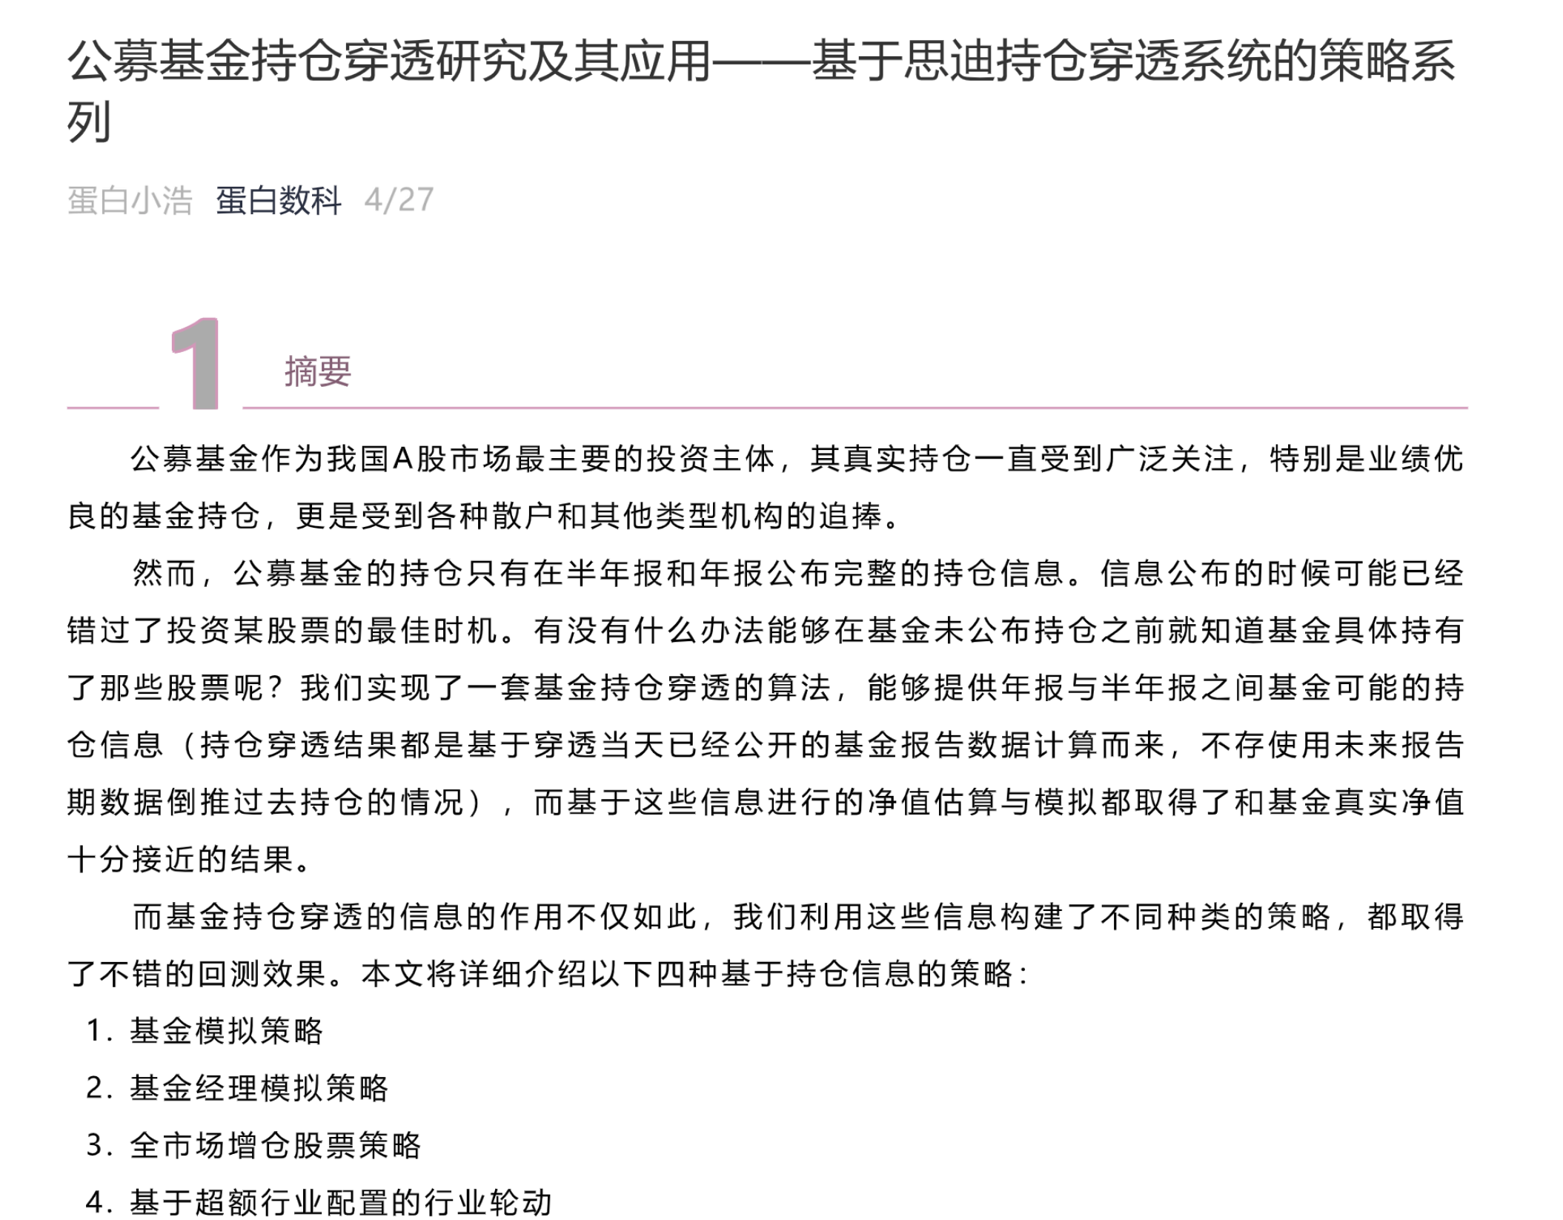
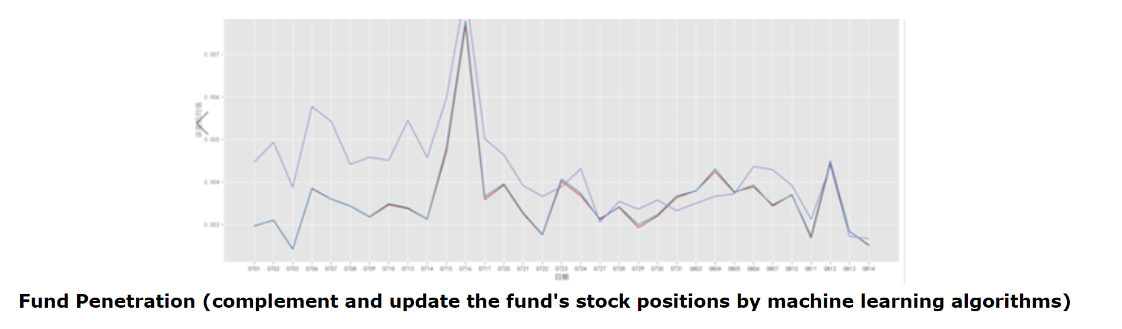
持仓穿透算法

Slide 9
加密资产高频做市策略

Slide 10
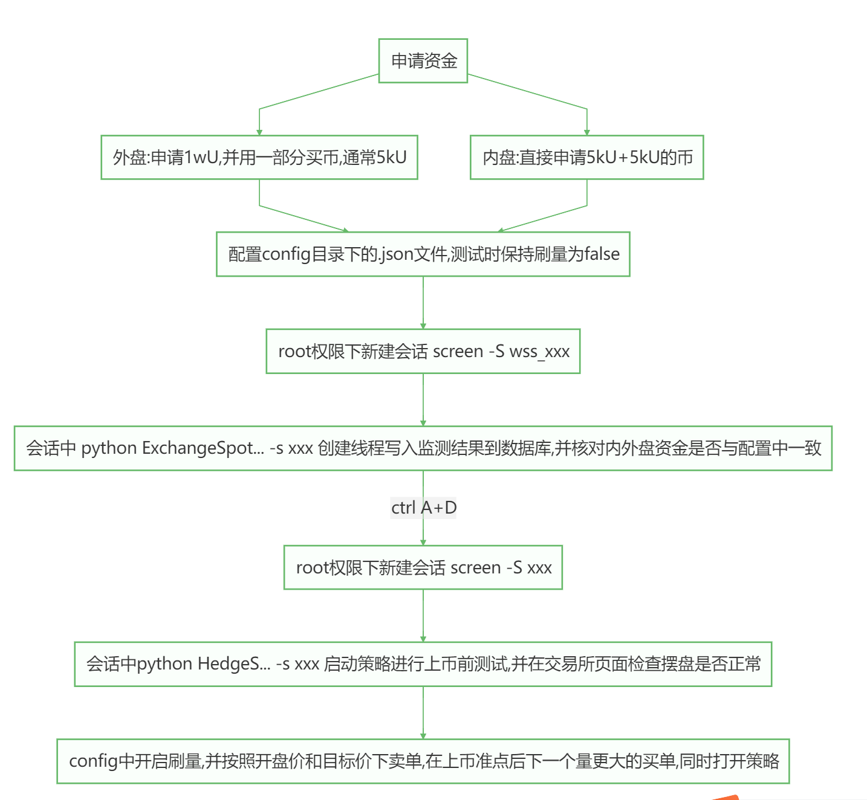
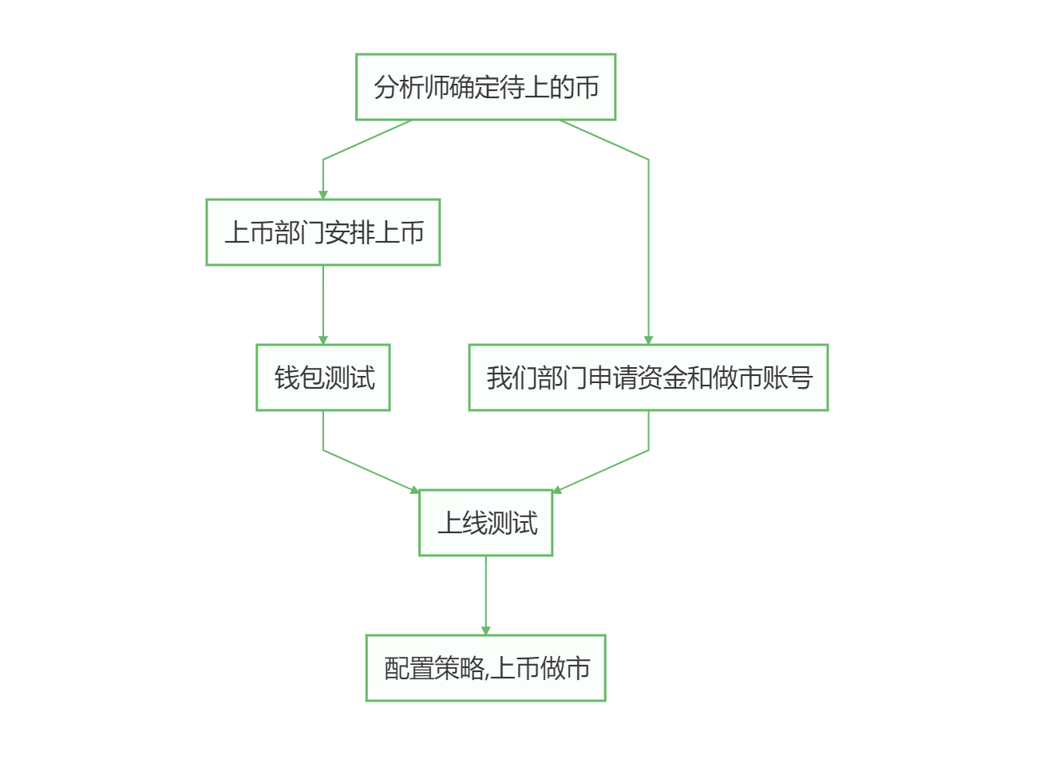
思路概览

Slide 11
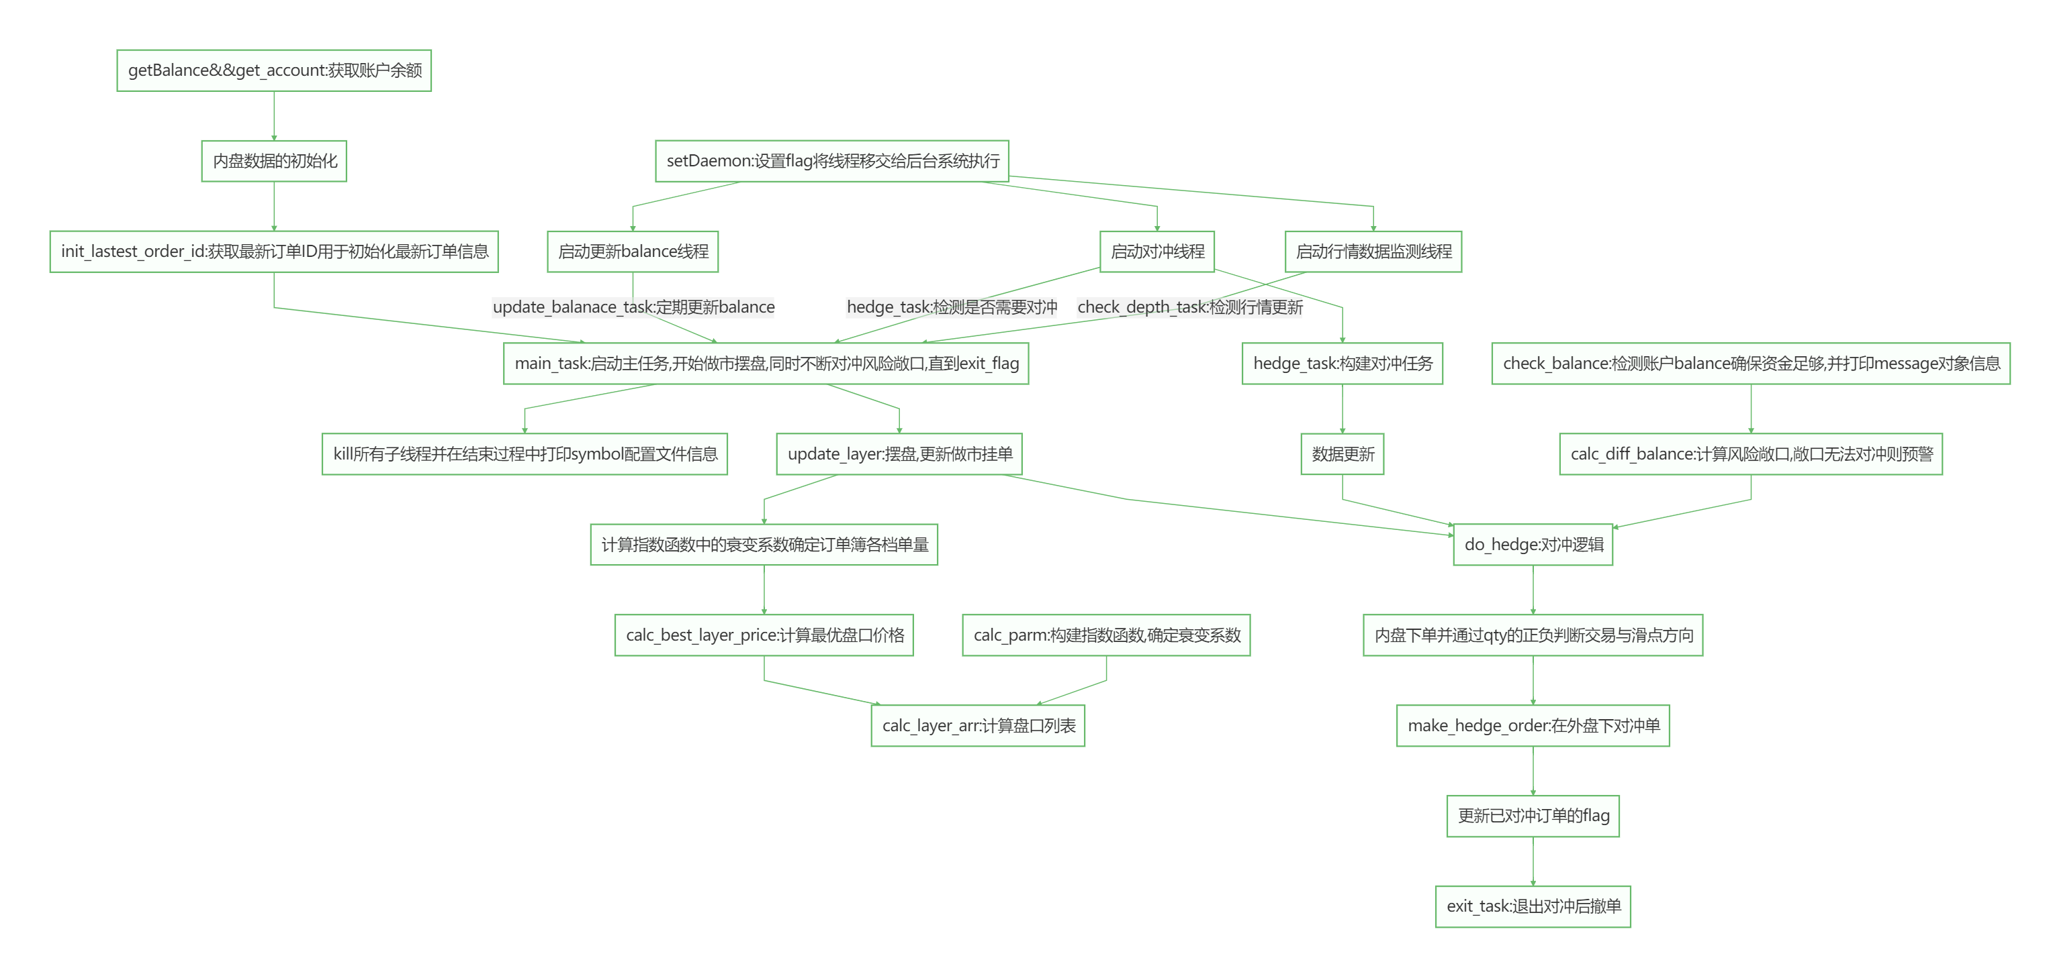
工程原理

Slide 12
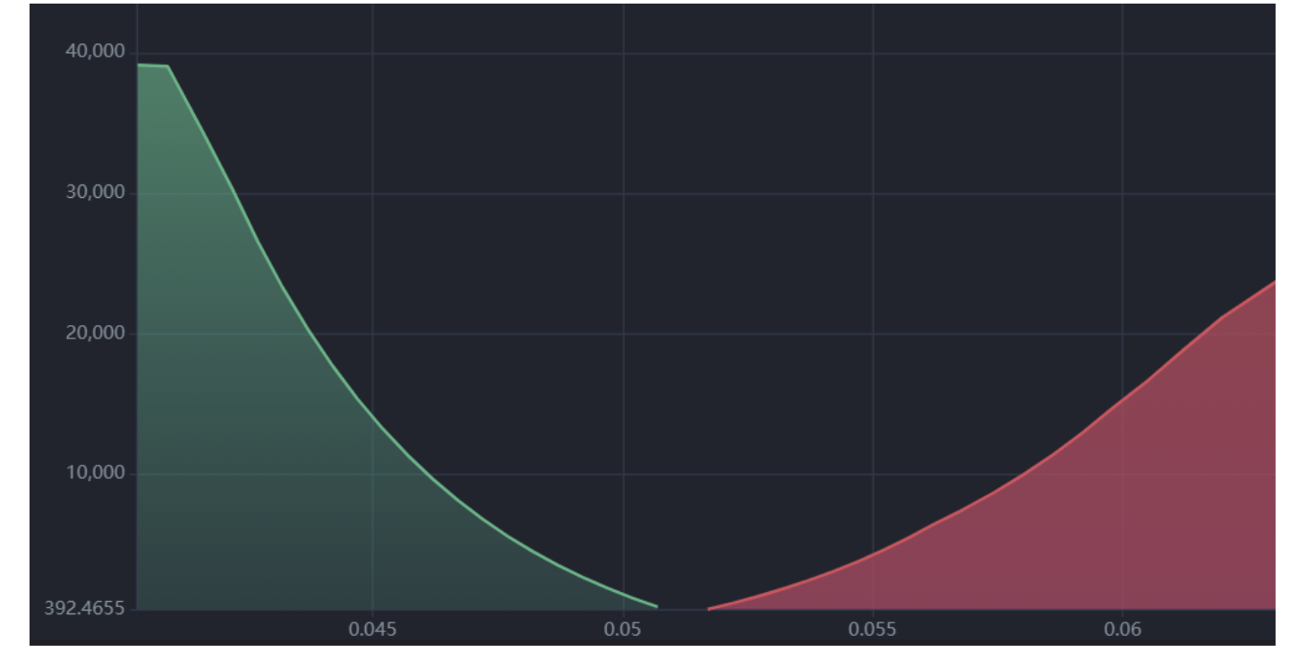
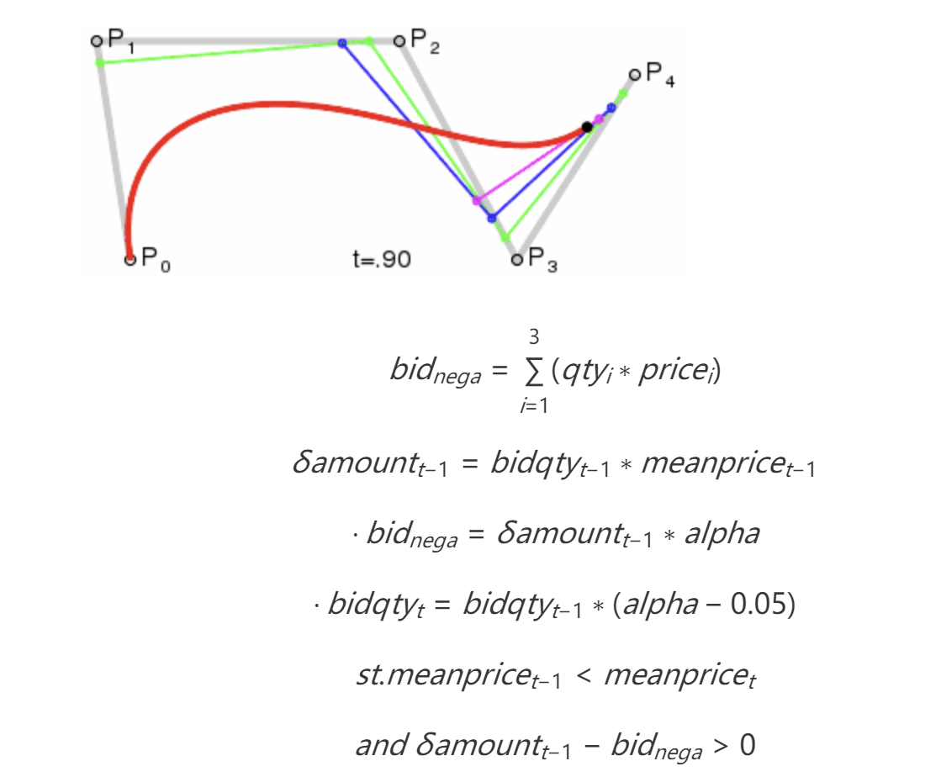
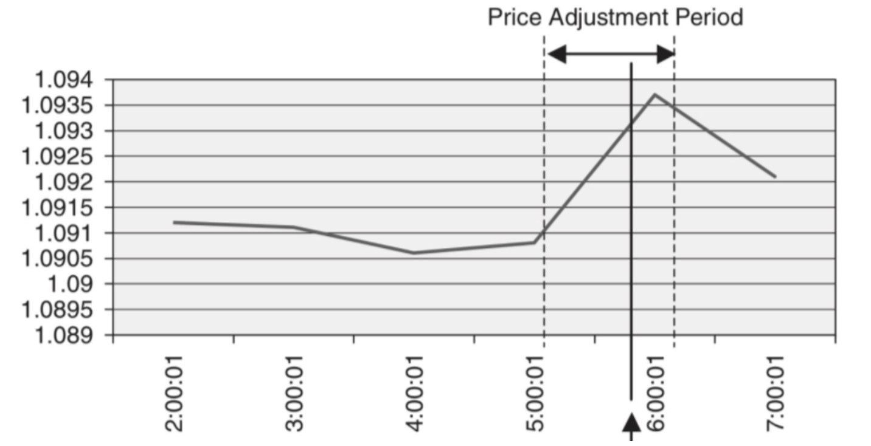
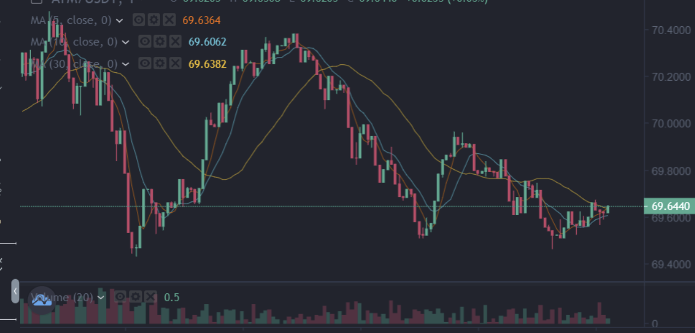
基于近似指数的一个摆盘
基于存货风险的优化器定义
T时刻的优化和t-1时刻相关
基于布朗运动的波动改进（等价鞅测度下建模）

Slide 13
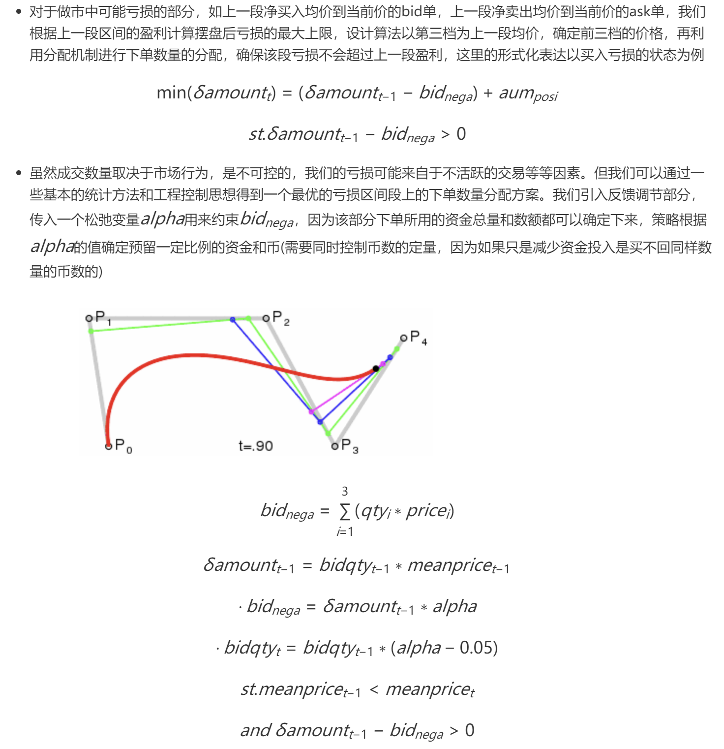
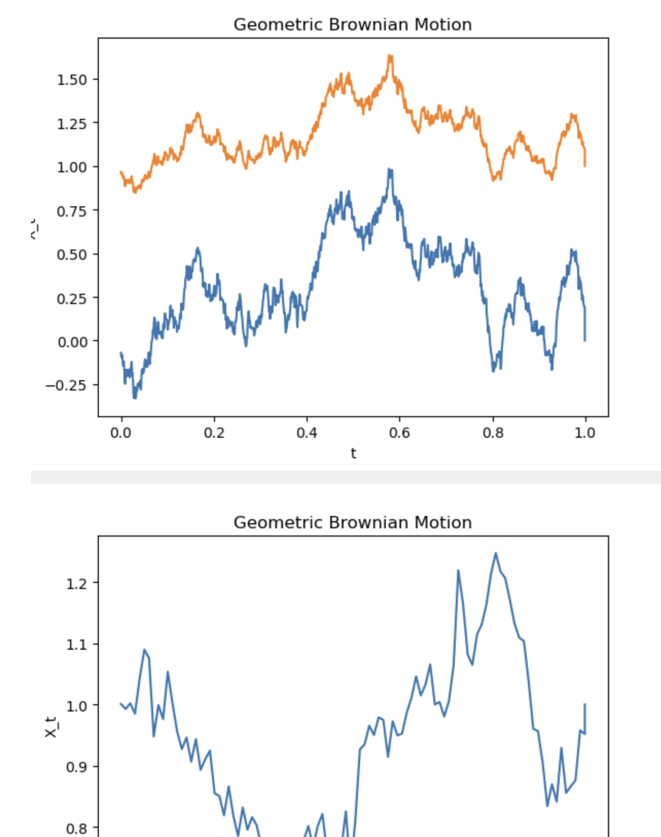
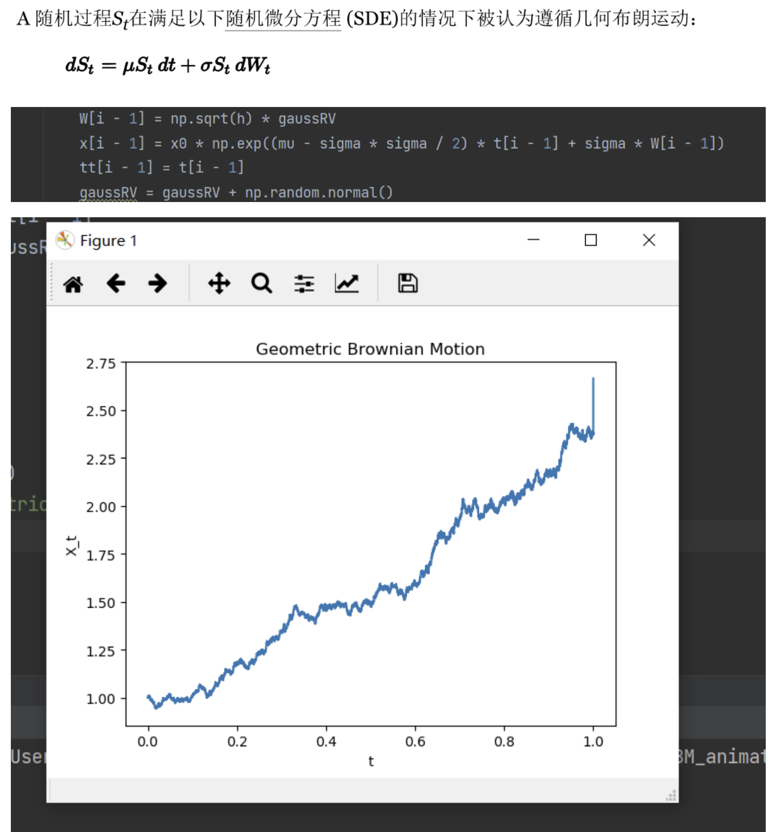
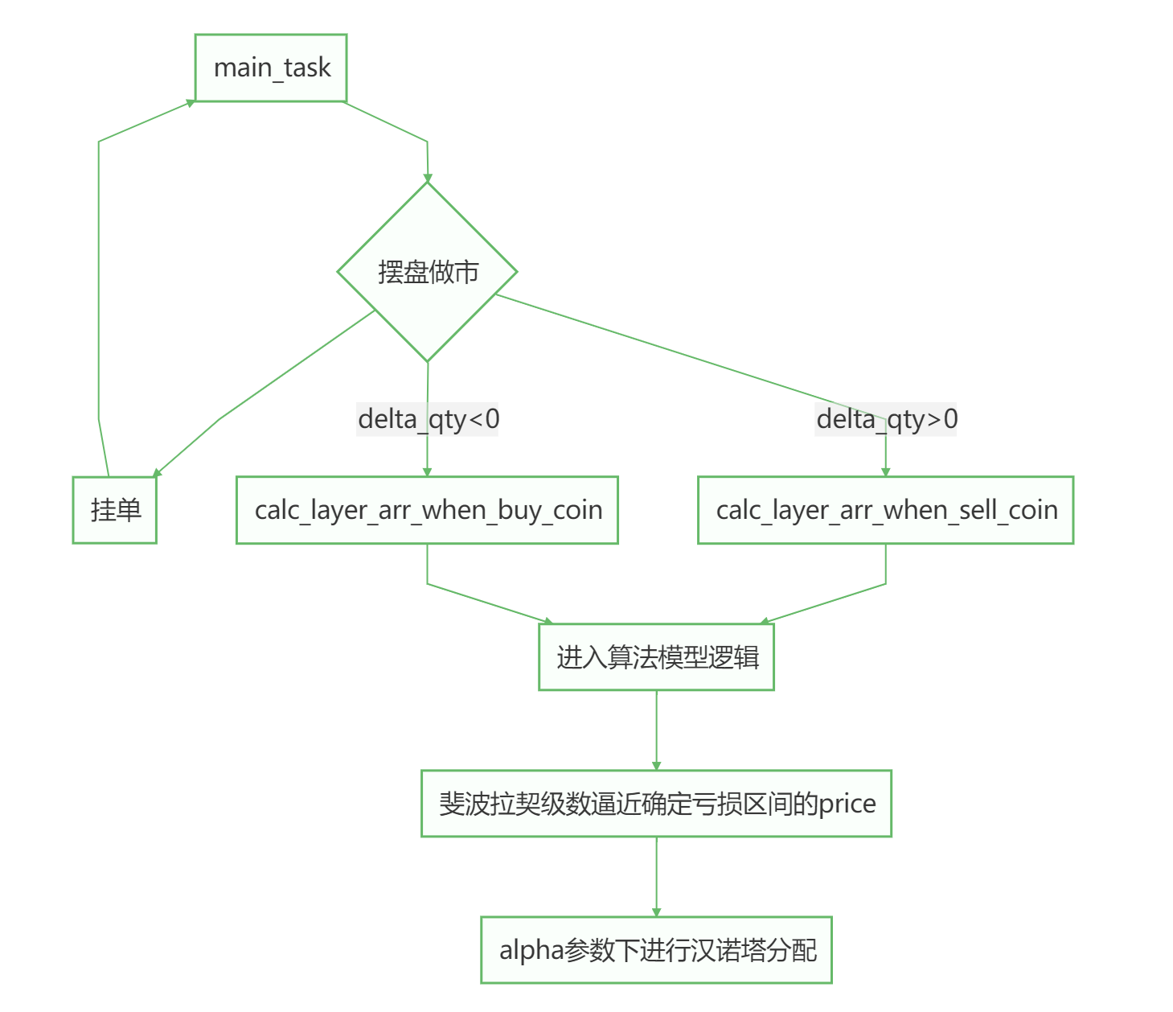
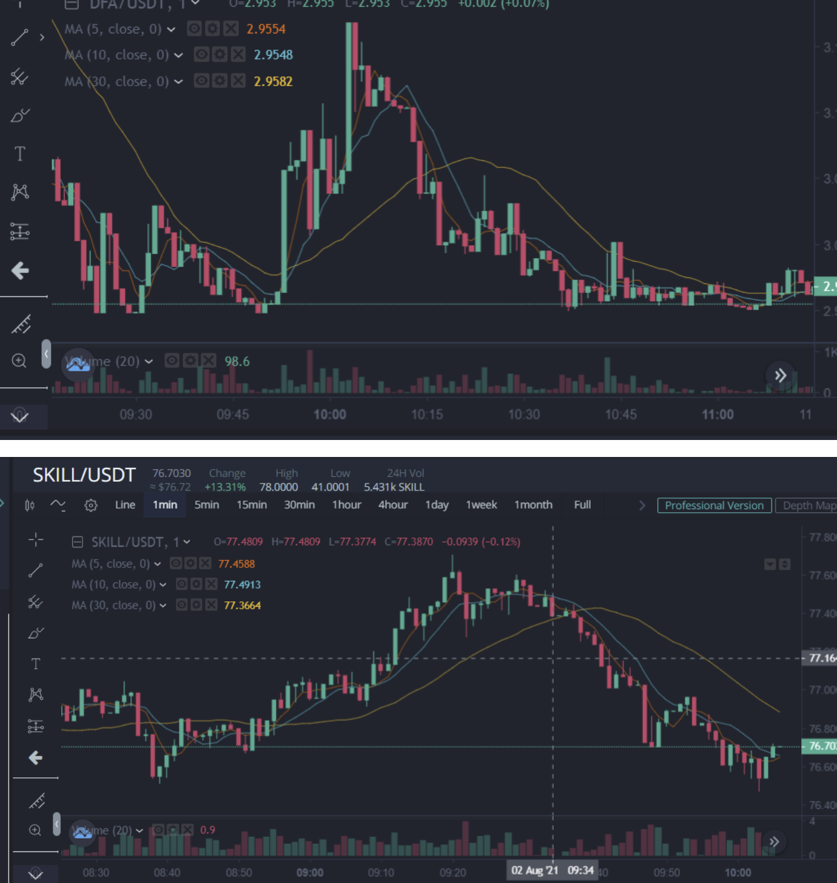
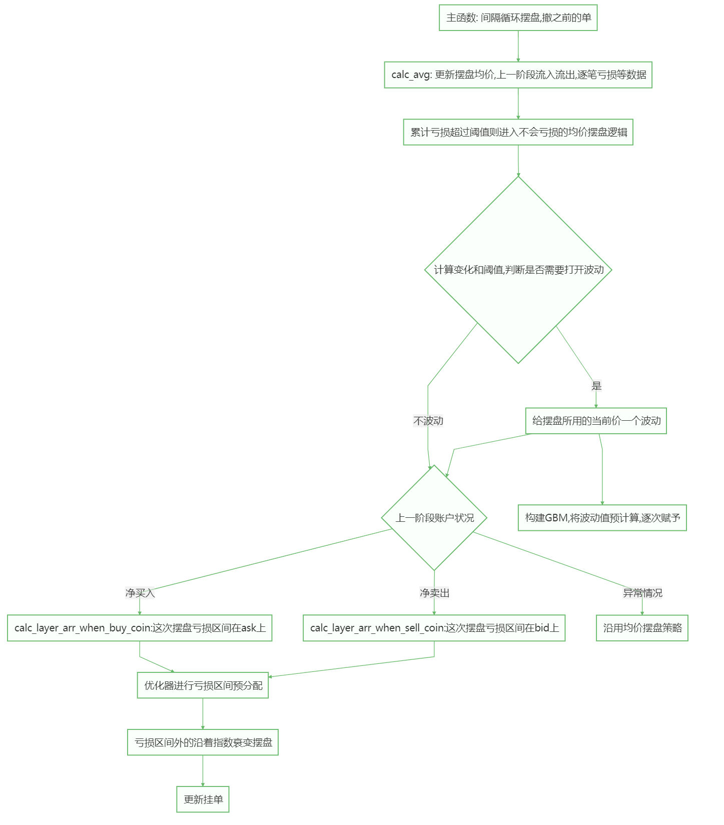
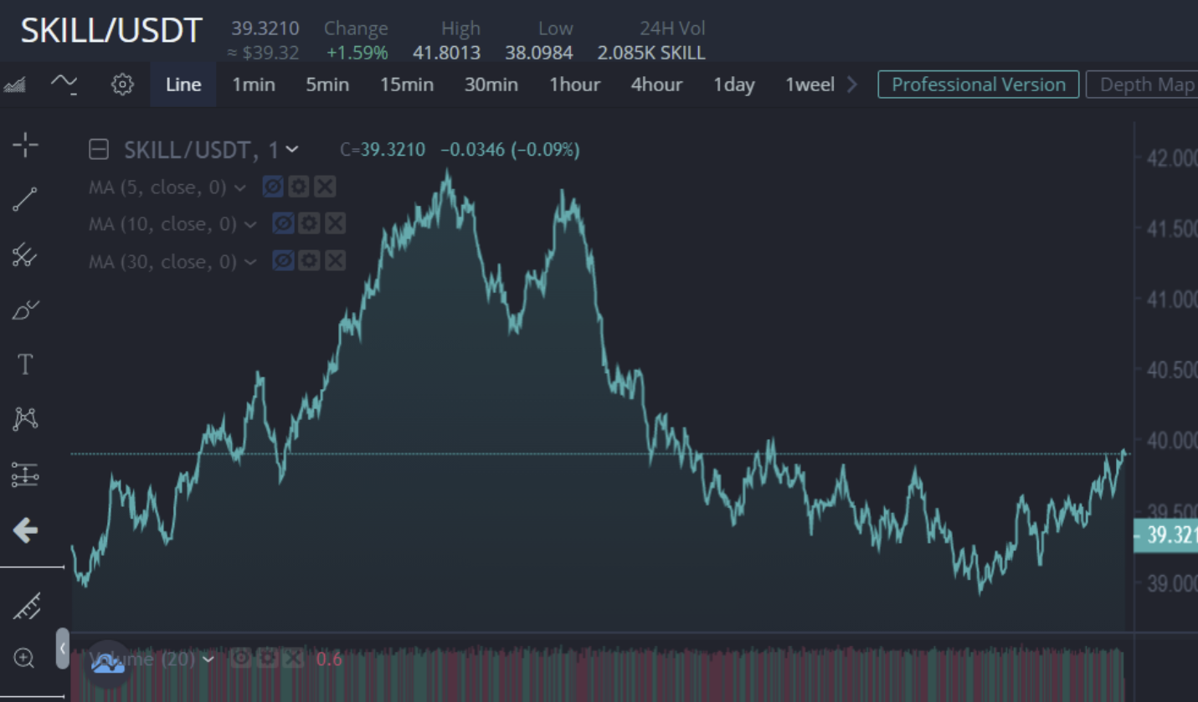
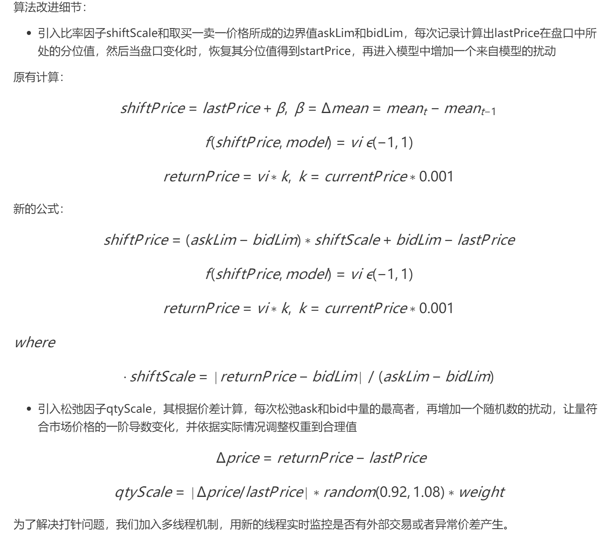

Slide 14
